Slide 1
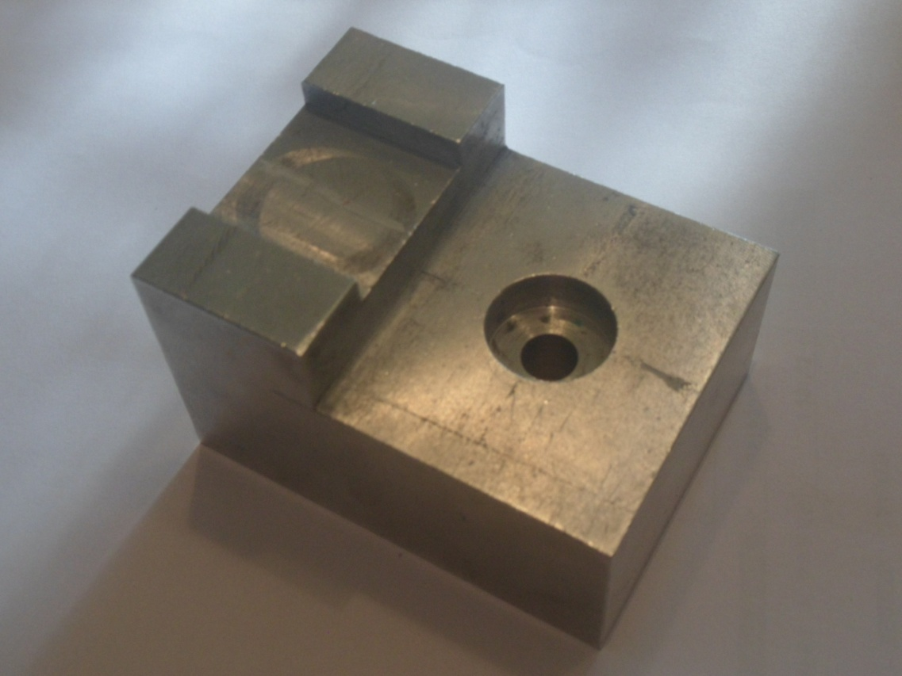
EXEMPLE 2:

Slide 2
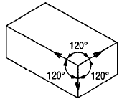
PERSPECTIVE ISOMETRIQUE
Nous utiliserons le dessin isométrique
On choisit l’orientation pour représenter le maximum de détails
Le parallélépipède rectangle (60x50x80)enveloppe la pièce
60
80
50

Slide 3
PERSPECTIVE ISOMETRIQUE
Construction du parallélépipède rectangle (60x50x80)qui enveloppe la pièce
120°
120°
120°

Slide 4
PERSPECTIVE ISOMETRIQUE
Construction du parallélépipède rectangle (60x50x80)qui enveloppe la pièce
80
120°
60
120°
120°
50

Slide 5
PERSPECTIVE ISOMETRIQUE
Construction du parallélépipède rectangle (60x50x80)qui enveloppe la pièce

Slide 6
PERSPECTIVE ISOMETRIQUE
Réalisation de l’entaille horizontale: on construit un parallélépipède rectangle (60x15x50)
50
15
60

Slide 7
PERSPECTIVE ISOMETRIQUE
30
5
15
Réalisation de la rainure centrée: on construit un parallélépipède rectangle (30x5x30)

Slide 8
PERSPECTIVE ISOMETRIQUE
On repasse en trait fort les segments qui représentent des arrêtes vues

Slide 9
PERSPECTIVE ISOMETRIQUE
Il reste à représenter : 1- le trou débouchant centrée de diamètre φ = 9
2- le lamage de diamètre φ = 18 et de profondeur 9

Slide 10
PERSPECTIVE ISOMETRIQUE
Méthode pour dessiner une ellipse qui représente un cercle de diamètre φ = 18
Cercle de diamètre φ = 18 inscrit dans un carré de 18 mm de coté
Ce cercle sera représenté par une ellipse qui est inscrite dans un losange de 18 mm de coté
φ = 18
18
18

